Slide 1
Моделирование центрального процессора с помощью интерпретации
Лаборатория суперкомпьютерных технологий для биомедицины, фармакологии и малоразмерных структур
Григорий Речистов
grigory.rechistov@phystech.edu
24.02.2014
Notes:
24.02.2014

Slide 2
Вопросы
Насколько точной должна быть модель?
Как верифицировать работу модели?
Как измерять скорость симуляции?
Как соотносятся скорости функционального и потактового симуляторов?
Лаборатория суперкомпьютерных технологий для биомедицины, фармакологии и малоразмерных структур
2

Slide 3
На этой лекции
Общий цикл работы процессора ↔ цикл интерпретации
Примеры реализации
Проблемы интерпретации
Улучшенные схемы
Некоторые общие вопросы симуляции
Лаборатория суперкомпьютерных технологий для биомедицины, фармакологии и малоразмерных структур
3

Slide 4
Основной цикл работы процессора
Fetch
Advance PC
Decode
Write Back
Execute
Лаборатория суперкомпьютерных технологий для биомедицины, фармакологии и малоразмерных структур
4
Notes:
24.02.2014

Slide 5
Переключаемый интерпретатор (switched)
while (!interrupt) {
raw_code = fetch(PC);
(opcode, operands) = decode(raw_code);
switch (opcode) {
case opcode1: func1(operands); PC++; break;
case opcode2: func2(operands); PC++; break;
/*...*/
}
}
Лаборатория суперкомпьютерных технологий для биомедицины, фармакологии и малоразмерных структур
5

Slide 6
Анатомия одной инструкции
cmpxchgadd, src1, src2, dst1
dst2
99%
1%
Регистры, память, константы
Неявные
операнды:
Flags, memory,…
Обычное
поведение
Исключение
Лаборатория суперкомпьютерных технологий для биомедицины, фармакологии и малоразмерных структур
6

Slide 7
Уточнённый цикл работы
Fetch
Advance PC
Decode
WB
Execute
Exception
Лаборатория суперкомпьютерных технологий для биомедицины, фармакологии и малоразмерных структур
7

Slide 8
Исключительные ситуации
Interruptions (термин из документации IA-64) — вмешательство, перерыв, приостановка
Exception — синхронное исключение, без повторения текущей инструкции
Fault — синхронное, с повторением текущей инструкции
Trap — синхронные, общий случай для некоторой инструкции
Interrupt — внешнее асинхронное прерывание
Abort — внешние асинхронное с отсутствием информации о точке возврата
Лаборатория суперкомпьютерных технологий для биомедицины, фармакологии и малоразмерных структур
8

Slide 9
Чтение инструкции из памяти
«Простое» чтение байт из памяти?
Невыровненный (unaligned) адрес в памяти
Вызывает эффекты в некоторых архитектурах
Доступ на границе двух страниц памяти
Разные страницы могут иметь разные характеристики
Fetch
Advance PC
Decode
Write Back
Execute
Лаборатория суперкомпьютерных технологий для биомедицины, фармакологии и малоразмерных структур
9

Slide 10
Декодирование (1/3)
Перевод данных об инструкции из машинного представления во внутреннее (высокоуровневое), удобное для последующего анализа
Вход: “df ce 0f ad de”
Результат:
instruction {
opcode = ADDL_R_M, num_operands = 2,
src1 = {type = OP_REG, length = 32, reg = R15, },
dst2 = {type = OP_MEM, length = 16, offset = 0xdead},
disasm = “addl %r15, (0xdead)”,
address = 0x11002233
}
Fetch
Advance PC
Decode
Write Back
Execute
Лаборатория суперкомпьютерных технологий для биомедицины, фармакологии и малоразмерных структур
10

Slide 11
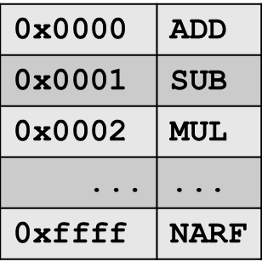
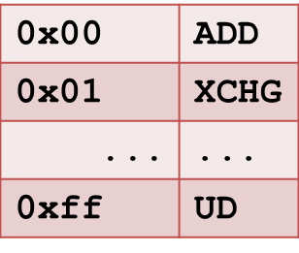
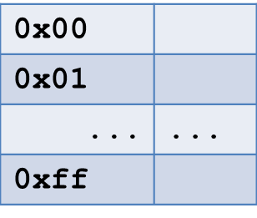
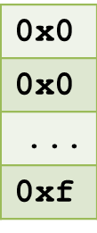
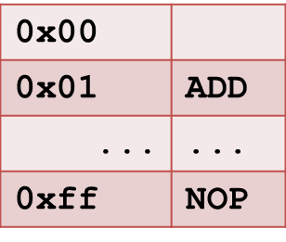
Декодирование (2/3)
Таблица опкодов
Таблицы префиксных кодов
Лаборатория суперкомпьютерных технологий для биомедицины, фармакологии и малоразмерных структур
11

Slide 12
Декодирование (3/3)
Код декодера редко пишется вручную, он генерируется по описаниям
110011XXXYYYY__ => sqrtpd X Y
В общем случае – классическая задача построения синтаксического анализатора
Пример декодера – XED (X86 encoder-decoder)
http://www.pintool.org/docs/24110/Xed/html
Лаборатория суперкомпьютерных технологий для биомедицины, фармакологии и малоразмерных структур
12

Slide 13
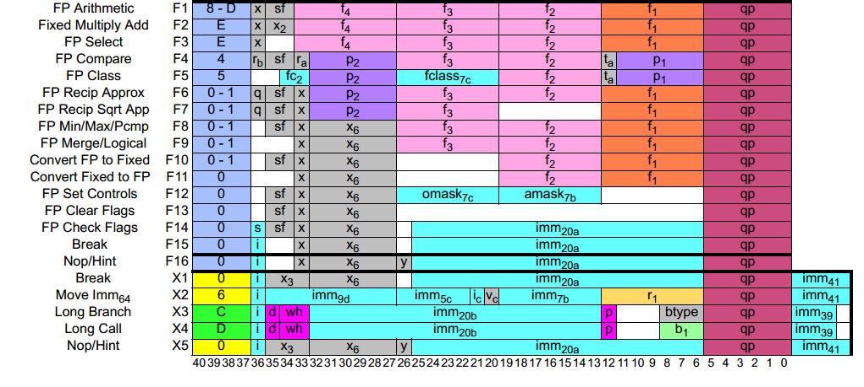
Пример: Itanium 2.3
Intel® Itanium® Architecture Software Developer’s Manual, p 3:296
Лаборатория суперкомпьютерных технологий для биомедицины, фармакологии и малоразмерных структур
13

Slide 14
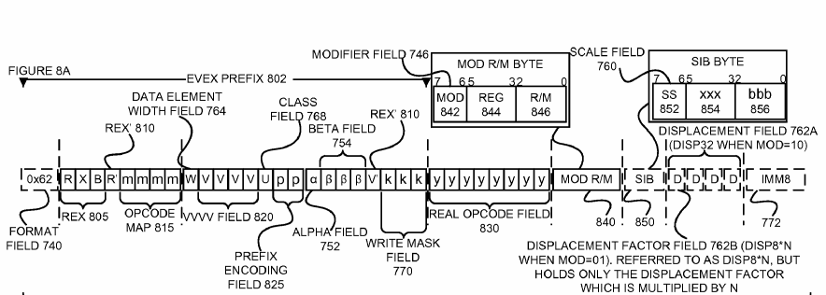
Ещё пример: IA-32 EVEX
J.C.S. Adrian et al. Systems, Apparatuses, and Methods for Blending Two Source Operands into a Single Destination Using a Writemask US Patent Application Publication. № 2012/0254588 A1
Лаборатория суперкомпьютерных технологий для биомедицины, фармакологии и малоразмерных структур
14

Slide 15
Дизассемблирование
Закодирование (encoding)
Перевод инструкции из машинного представления в вид, понятный для человека (в мнемонику)
Перевод инструкции из мнемонической записи в машинный код
Перевод инструкции из декодированной структуры в машинный код
Лаборатория суперкомпьютерных технологий для биомедицины, фармакологии и малоразмерных структур
15
Notes:
J.C.S. Adrian et al. <b>Systems, Apparatuses, and Methods for Blending Two Source Operands into a Single Destination Using a Writemask</b>. US Patent Application Publication. № 2012/0254588 A1

Slide 16
Декодирование: суровая реальность
Переменная длина инструкций
IA-32: от 8 до 120 бит
Сколько байт пытаться декодировать за один раз?
Зависимость смысла от префикса, режима работы процессора
Пример: 0x48
Полное несоответствие какому-либо здравому смыслу
Fetch
Advance PC
Decode
Write Back
Execute
Лаборатория суперкомпьютерных технологий для биомедицины, фармакологии и малоразмерных структур
16

Slide 17
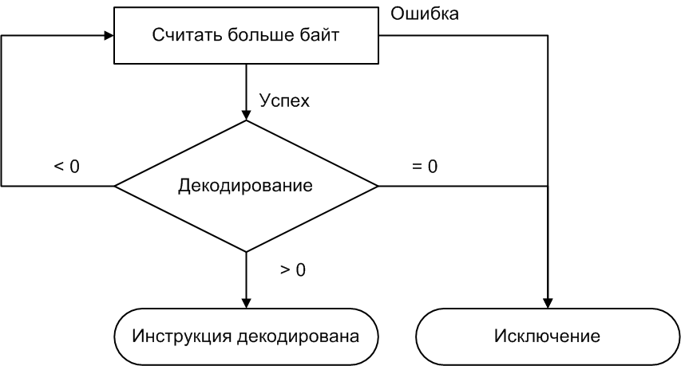
Учёт переменной длины инструкции
Fetch
Advance PC
Decode
Write Back
Execute
Лаборатория суперкомпьютерных технологий для биомедицины, фармакологии и малоразмерных структур
17

Slide 18
Исполнение
Базовая единица — функция-эмулятор одной инструкции (service routine)
S.r. пишутся на языке высокого уровня – переносимость между хозяйскими платформами, компиляторами
Используются генераторы кода по описанию
Пример: SimGen — из одного описания совмещает генерируются декодер, дизассемблер и s.r.
Fetch
Advance PC
Decode
Write Back
Execute
Лаборатория суперкомпьютерных технологий для биомедицины, фармакологии и малоразмерных структур
18

Slide 19
Запись результата в память
«Обычная» запись в память
Невыровненный адрес
Граница страниц
Попытка изменить регион памяти «только для чтения»
Часть результата может быть записана, а затем случится исключение
Fetch
Advance PC
Decode
Write Back
Execute
Лаборатория суперкомпьютерных технологий для биомедицины, фармакологии и малоразмерных структур
19

Slide 20
Продвижение $PC
Для большинства команд – увеличение счётчика на длину обработанной инструкции
Пример исключения из правил: REP MOVS
Явное изменение PC — команды управления исполнением:
(Un)conditional (In)direct Jump/Branch
Call/Return (subroutine)
Исключения (ловушки)
Fetch
Advance PC
Decode
Write Back
Execute
Лаборатория суперкомпьютерных технологий для биомедицины, фармакологии и малоразмерных структур
20

Slide 21
За и против интерпретации
Пишется на «нормальном» языке — код переносим и читабелен
Простая структура
Надёжность
Расширяемость
Возможность переиспользования кода
Скорость работы: от невысокой до совсем черепашьей
Лаборатория суперкомпьютерных технологий для биомедицины, фармакологии и малоразмерных структур
21

Slide 22
Куда тратится время?
while (!interruption) {
raw_code = fetch(PC);
(opcode, operands) = decode(raw_code);
switch opcode {
case opcode1: func1(operands);
PC++; break;
case opcode2: func2(operands);
PC++; break;
...
}
}
Decode
Op0
Switch
Op1
Op2
Лаборатория суперкомпьютерных технологий для биомедицины, фармакологии и малоразмерных структур
22

Slide 23
Как ускорить интерпретацию?
Избавляемся от медленных операций
Не делаем то, что уже сделано.
Используем ресурсы хозяина эффективно
Лаборатория суперкомпьютерных технологий для биомедицины, фармакологии и малоразмерных структур
23

Slide 24
Сцепленная интерпретация (Threaded interpretation)
Вместо возвращения к началу цикла «прыгаем» прямо на исполнение следующей инструкции
func0:
/* simulate instr0 */; PC++;
next_opcode = decode(fetch(PC));
goto func_ptr[next_opcode];
func1:
/* simulate instr1 */; PC++;
next_opcode = decode(fetch(PC));
goto func_ptr[next_opcode];
func2:
/* simulate instr2 */; PC++;
next_opcode = decode(fetch(PC));
goto func_ptr[next_opcode];
Op1
Decode
Op0
Decode
Op0
Decode
...
Лаборатория суперкомпьютерных технологий для биомедицины, фармакологии и малоразмерных структур
24

Slide 25
Бонус-вопрос
Какой язык программирования (система программирования) высокого уровня использует сцепленное исполнение как главную технику для ускорения исполнения программ?
Лаборатория суперкомпьютерных технологий для биомедицины, фармакологии и малоразмерных структур
25

Slide 26
Кэширующая интерпретация (1/3)
В большинстве случаев в код гостевого приложения неизменен
Велика вероятность того, что инструкции с некоторыми $PC будут исполнены много раз (задача)
Зачем каждый раз декодировать их?
Заводим таблицу
addr => decoded_instruction
Лаборатория суперкомпьютерных технологий для биомедицины, фармакологии и малоразмерных структур
26
Notes:
Задача: оцените максимальное время исполнения программы, в которой нет ни одной инструкции передачи управления, на современном процессоре (4 Гб памяти, 2 ГГц процессор)?

Slide 27
Кэширующая интерпретация (2/3)
while (true) {
if (operation = cache[PC]); // shortcut
else { // not in cache, long way
operation = decode(fetch(PC));
cache[PC] = operation;
}
switch (operation) {
/* ... */
}
}
Cache
Decode
Op0
Switch
Op1
Op2
Лаборатория суперкомпьютерных технологий для биомедицины, фармакологии и малоразмерных структур
27

Slide 28
Кэширующая интерпретация (3/3)
Ёмкость кэша ограничена, следует хранить адреса, действительно часто исполняемые
Необходимо следить за неизменностью исходного кода
Если была запись, необходимо отбрасывать «испорченные» блоки из кэша
Фаза Fetch пропускается => не совсем точная симуляция (часто это ОК)
Лаборатория суперкомпьютерных технологий для биомедицины, фармакологии и малоразмерных структур
28

Slide 29
Итоги
Фазы исполнения: F, D, E, W, A
Decoder, disassembler, encoder
Переключаемый (switched) И.
Сцепленный (threaded) И.
Кэшируюший И.
Ситуации: interrupt, trap, exception, fault, abort
Лаборатория суперкомпьютерных технологий для биомедицины, фармакологии и малоразмерных структур
29

Slide 30
Ресурсы для дополнительного чтения 1
D. Mihoka , S. Shwartsman. Virtualization Without Direct Execution or Jitting: Designing a Portable Virtual Machine Infrastructure http://bochs.sourceforge.net/
Fredrik Larsson, Peter Magnusson, Bengt Werner. SimGen: Development of Efficient Instruction Set Simulators
ftp://ftp.sics.se/pub/SICS-reports/Reports/SICS-R--97-03--SE.ps.Z
Yair Lifshitz, Robert Cohn, Inbal Livni, Omer Tabach, Mark Charney, Kim Hazelwood. Zsim: A Fast Architectural Simulator for ISA Design-Space Exploration
http://www.cs.virginia.edu/kim/docs/wish11zsim.pdf
Лаборатория суперкомпьютерных технологий для биомедицины, фармакологии и малоразмерных структур
30

Slide 31
Ресурсы для дополнительного чтения 2
Префиксы в системе команд IA-32 http://habrahabr.ru/company/intel/blog/200598/
Программная симуляция микропроцессора. Коробка передач http://habrahabr.ru/company/intel/blog/202926/
Лаборатория суперкомпьютерных технологий для биомедицины, фармакологии и малоразмерных структур
31

Slide 32
На следующей лекции:
Моделирование архитектурного состояния ЦПУ
Моделирование доступов в ОЗУ (функциональных)
Преобразование адресов
Лаборатория суперкомпьютерных технологий для биомедицины, фармакологии и малоразмерных структур
32

Slide 33
Спасибо за внимание!
Все материалы курса выкладываются на сайте лаборатории:
http://iscalare.mipt.ru/material/course_materials/
Замечание: все торговые марки и логотипы, использованные в данном материале, являются собственностью их владельцев. Представленная здесь точка зрения отражает личное мнение автора, не выступающего от лица какой-либо организации.
Лаборатория суперкомпьютерных технологий для биомедицины, фармакологии и малоразмерных структур
33
Notes:
24.02.2014

